Slide 1
PRIM – Micro:bit
6-2 Periferie – Magická lampa

Slide 2
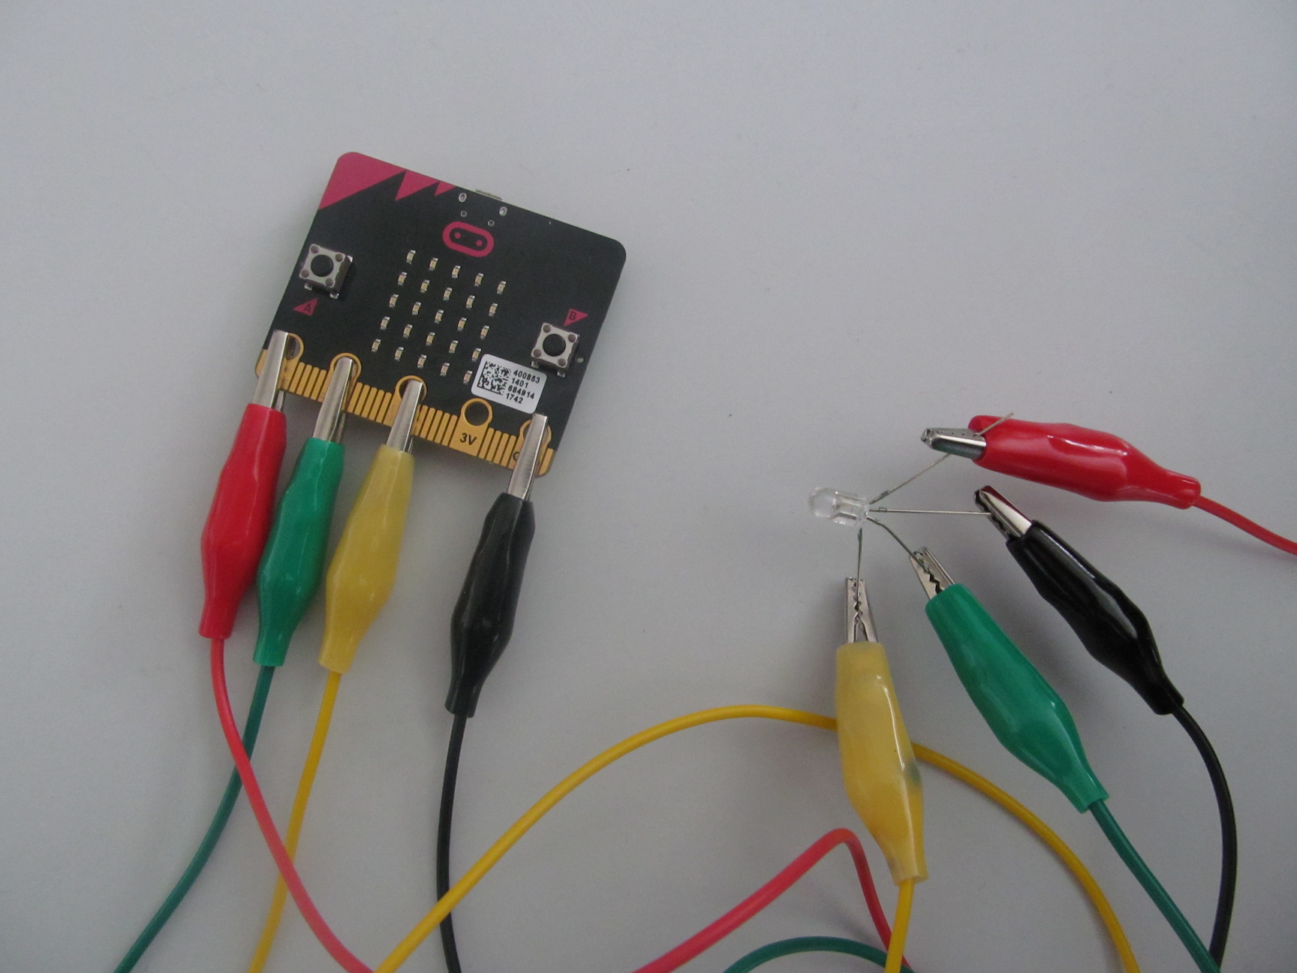
Zapojení

Slide 3
Poznámky
Následující program – magická lampa
Použit analogový výstup.
Barvy se náhodně postupně rozsvěcí a současně se zhasíná předchozí.
Ošetřeno aby se barvy neopakovaly.

Slide 4
Program Magická lampa
from microbit import *
import random
A = [pin0, pin1, pin2]
minula = 2
while True:
barva = random.randint(0, 2)
while (barva == minula):
barva = random.randint(0, 2)
delka = random.randint(1000, 5000)
for I in range(0, 1024):
A[barva].write_analog(I)
A[minula].write_analog(1023-I)
sleep(2)
sleep(delka)
minula = barva

